Slide 1
Microsoft Learn Spark possibility
© 2025 Microsoft Corporation. Hak cipta dilindungi undang-undang.

Slide 2
Microsoft
Explore AI
© 2025 Microsoft Corporation. Hak cipta dilindungi undang-undang.

Slide 3

Apa itu AI Generatif?
AI generatif adalah cabang kecerdasan buatan yang berfokus pada pembuatan konten baru. Tidak seperti AI tradisional, yang dapat mengklasifikasikan atau memprediksi berdasarkan data, AI generatif dapat menghasilkan output asli seperti gambar, teks, musik, dan banyak lagi. Ini seperti bekerja dengan seniman atau penulis digital yang belajar dari contoh dan kemudian menciptakan sesuatu yang baru
Contoh
Etika dan Tanggung Jawab
Seni dan Desain: AI dapat menciptakan karya seni yang unik, mendesain logo, dan bahkan mendesain busana
Musik: AI dapat membuat karya musik asli atau membantu musisi menciptakan musik baru
Menulis: AI dapat menulis cerita, puisi, dan bahkan membantu pekerjaan rumah dengan menghasilkan ide dan konten
Game: AI dapat mendesain level game, karakter, dan bahkan seluruh dunia game
Menggunakan AI secara Bertanggung Jawab: Penting untuk menggunakan AI dengan cara yang etis dan bertanggung jawab. Ini berarti tidak menggunakan AI untuk membuat konten yang berbahaya atau menyesatkan
Privasi dan Persetujuan: Selalu hormati privasi orang dan dapatkan izin sebelum menggunakan data
Bias dan Keadilan: Perlu diketahui bahwa AI terkadang dapat mencerminkan bias dalam data yang digunakan untuk melatihnya. Penting untuk mengenali dan mengatasi bias ini
© 2025 Microsoft Corporation. Hak cipta dilindungi undang-undang.

Slide 4
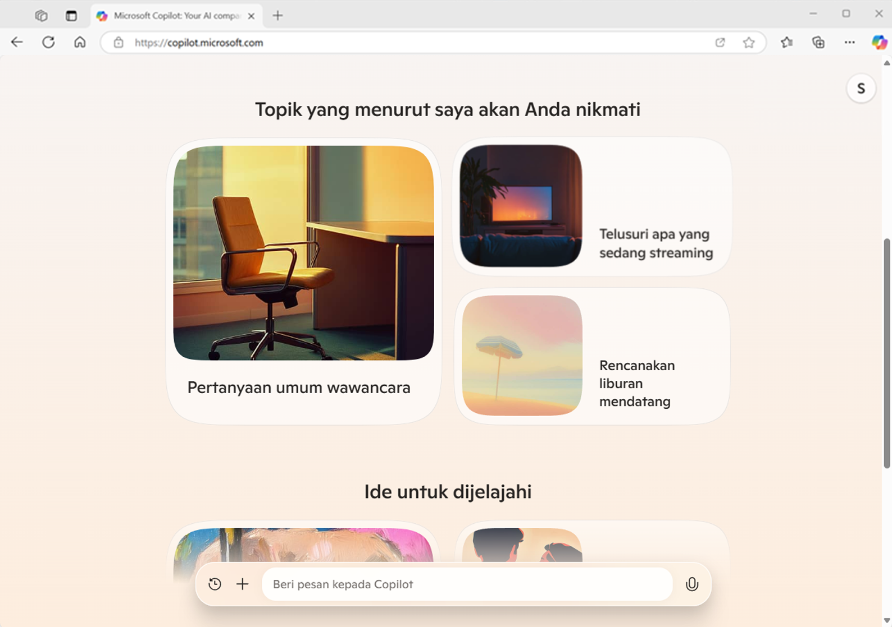
Apa itu Microsoft Copilot?
Kami menanyakan ini – dan ini jawabannya…
Microsoft Copilot adalah ibarat seperti memiliki asisten serba guna yang siap membantu berbagai tugas. Berikut ini beberapa hal yang dapat saya lakukan:
Menjawab Pertanyaan: Punya pertanyaan tentang pekerjaan rumah atau sesuatu yang membuat Anda penasaran? Saya dapat membantu Anda menemukan jawaban
Bertukar Ide: Butuh ide keren untuk proyek sekolah, cerita, atau presentasi? Ayo kita buat ide-ide hebat bersama-sama
Menulis Konten: Baik itu menulis email, membuat dokumen, membuat kode, atau membuat cerita dan puisi, Copilot dapat membantu
Mengelola Tugas: Perlu bantuan untuk melacak daftar tugas atau merencanakan jadwal Anda? Saya dapat membantu Anda agar tetap teratur
Riset: Saya dapat mencari informasi online, menjelaskan topik yang rumit, atau memberi Anda berita dan informasi terbaru
Menghasilkan Gambar: Jelaskan gambar yang Anda butuhkan, dan saya dapat membuatkannya untuk Anda (dengan panduan tertentu)
Terlibat dalam Percakapan: Ingin mengobrol tentang hobi, permainan favorit, atau sekadar mengobrol santai? Saya juga bisa melakukannya
© 2025 Microsoft Corporation. Hak cipta dilindungi undang-undang.

Slide 5


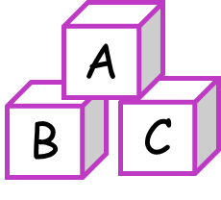
Bagaimana cara kerja Microsoft Copilot?
Dengan dukungan kecerdasan buatan generatif
Perintah
Ibu saya dan saya akan pergi ke London untuk mengunjungi sepupu saya. Berikan saya ide untuk hal-hal yang dapat dinikmati dan dilakukan di London
Data pelatihan
London adalah kota yang penuh dengan sejarah, budaya, dan keseruan! Berikut beberapa hal yang bisa Anda nikmati dan lakukan:
Istana Buckingham: Kunjungi State Rooms dan saksikan upacara Pergantian Penjaga
Menara London: Jelajahi kastil bersejarah ini dan lihat langsung keindahan Permata Mahkota.
…
Microsoft Copilot
Model Bahasa Besar (LLM)
© 2025 Microsoft Corporation. Hak cipta dilindungi undang-undang.

Slide 6
Pedoman untuk perintah yang efektif
Rangkum artikel di https://nodpublishers.com/London¹ dalam format daftar poin berisi 3 hingga 5 fakta menarik² untuk membantu saya membuat rencana perjalanan³. Buat setiap poin singkat dan sederhana⁴
Berikut ini beberapa fakta menarik tentang London untuk membantu Anda membuat rencana perjalanan:
Awal Sejarah: Didirikan oleh Bangsa Romawi sebagai Londinium pada tahun 47 M
…
Seberapa mudah untuk berkeliling di kota?⁵
Sertakan sumber untuk mendukung jawaban dalam ruang lingkup informasi yang spesifik, jika tersedia.
Tentukan tujuan yang jelas untuk apa yang Anda ingin Copilot lakukan.
Tambahkan konteks untuk memaksimalkan kesesuaian dan relevansi respons.
Tetapkan harapan yang jelas mengenai format jawaban.
Lakukan iterasi berdasarkan perintah dan respons sebelumnya untuk menyempurnakan hasil.
© 2025 Microsoft Corporation. Hak cipta dilindungi undang-undang.

Slide 7

Tentang Program: Merancang destinasi impian dengan AI
Kali ini, Anda akan mempelajari cara bekerja dengan perangkat AI
Anda akan menemukan beberapa hal menakjubkan yang dapat dilakukan oleh perangkat AI seperti Microsoft Copilot, dan Anda akan mempelajari serta mempraktikkan keterampilan untuk bekerja dengan perangkat tersebut
Anda akan menggunakan imajinasi dan kreativitas Anda untuk menciptakan tempat baru dan membuat konten menggunakan AI Generatif untuk menceritakan kisahnya
Di akhir program ini, Anda akan menciptakan destinasi unik dari imajinasi Anda yang mencakup representasi visual, garis besar menu, fitur musik dan suasana, serta nama dan garis besar merek destinasi impian Anda
© 2025 Microsoft Corporation. Hak cipta dilindungi undang-undang.

Slide 8
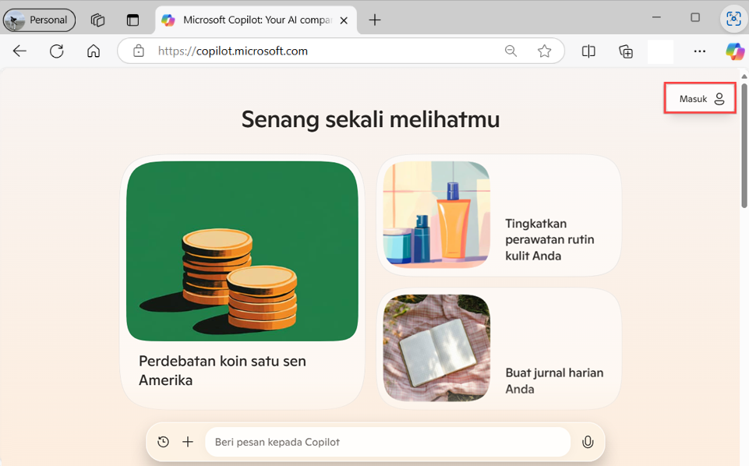
Unit 1: Memulai
1 | Buka browser Anda dan kunjungi copilot.microsoft.com
2 | Masuk ke Copilot dengan akun Microsoft pribadi Anda
3 | Jika belum punya akun, ikuti langkah-langkah di bawah ini untuk membuatnya Buka halaman pendaftaran akun Microsoft: Kunjungi account.microsoft.com Pilih “Buat akun“: Anda akan menemukan opsi ini pada halaman masuk Masukkan alamat email Anda: Anda dapat menggunakan email yang sudah ada atau membuat email Microsoft Outlook baru Buat kata sandi. Pastikan kata sandi kuat dan aman Masukkan detail pribadi Anda: Isi nama, negara/wilayah, dan tanggal lahir Verifikasi email Anda: Microsoft akan mengirimkan kode verifikasi ke email Anda. Masukkan kode ini untuk memverifikasi akun Anda Selesaikan CAPTCHA. Langkah ini memastikan Anda bukan robot Setujui persyaratan: Baca dan terima persyaratan dan ketentuan Microsoft
© 2025 Microsoft Corporation. Hak cipta dilindungi undang-undang.

Slide 9
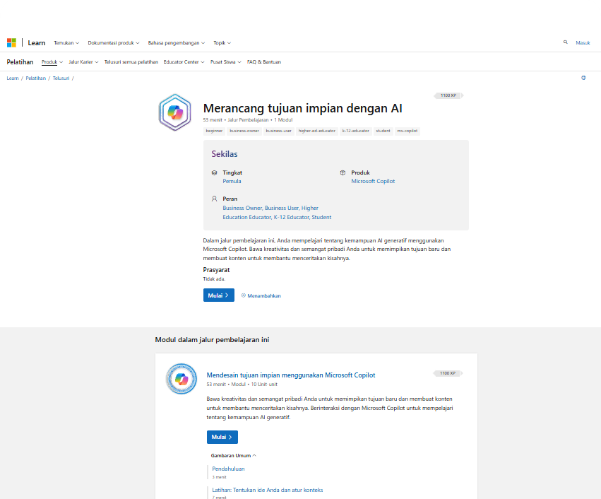
Unit 1: Memulai
1 | Buka tab baru di browser Anda
2 | Kunjungi aka.ms/Explore-AI
3 | Anda sudah menyelesaikan langkah- langkah di Unit 1 dengan masuk ke akun, sekarang lanjutkan ke Unit 2.
© 2025 Microsoft Corporation. Hak cipta dilindungi undang-undang.

Slide 10

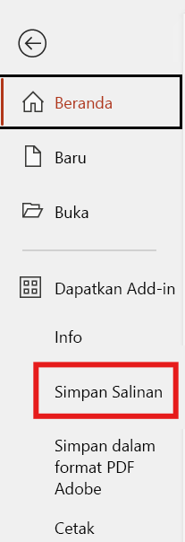

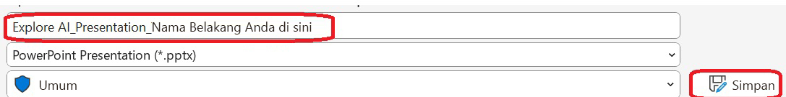
Unit 1: Memulai
1 | Buka Microsoft PowerPoint “Presentasi Explore AI”
2 | Ikuti langkah-langkah ini guna membuat salinan file untuk Anda edit:
 | File Simpan salinan Di kotak “Simpan Sebagai” tambah nama belakang atau inisial Anda ke nama file Pilih simpan
© 2025 Microsoft Corporation. Hak cipta dilindungi undang-undang.

Slide 11
Unit 2: Mendefinisikan ide Anda dan menetapkan konteksnya.
Untuk latihan ini, kita akan berusaha mendefinisikan dan menyempurnakan ide-ide kita untuk destinasi yang dihasilkan oleh AI.
Ikuti langkah-langkah di Unit 2 untuk menyiapkan panggung bagi destinasi impian Anda.
1
2
3
Menggunakan perintah berbasis peran
Mendefinisikan ide Anda
Sebutkan ide Anda
© 2025 Microsoft Corporation. Hak cipta dilindungi undang-undang.

Slide 12
Unit 2: Membuat perintah berbasis peran Anda sendiri untuk menentukan desainer pengalaman
Anda adalah seorang desainer pengalaman luar biasa dengan bakat unik dalam menciptakan pengalaman imersif yang membangkitkan indra dan membawa pengunjung ke dalam dunia penuh keajaiban.
Melalui perpaduan luar biasa antara lanskap suara yang memikat, visual yang menakjubkan, dan kondisi lingkungan yang dirancang dengan cermat, Anda menciptakan perjalanan luar biasa yang memikat dan menggugah rasa ingin tahu.
Kreativitas Anda tidak mengenal batas— Anda merancang ide-ide berani yang membangkitkan imajinasi, sekaligus memperhatikan setiap detail sensorik terkecil untuk menyatukan elemen-elemen tematik secara sempurna.
Dengan kemampuan luar biasa dalam melibatkan berbagai indra, Anda memiliki kekuatan untuk menciptakan momen tak terlupakan yang membenamkan individu dalam simfoni sensasi, membuat mereka terpesona, terhibur, dan selalu ingin merasakan lebih banyak lagi. Anda akan membantu dalam menciptakan sebuah pengalaman baru yang luar biasa.
© 2025 Microsoft Corporation. Hak cipta dilindungi undang-undang.

Slide 13
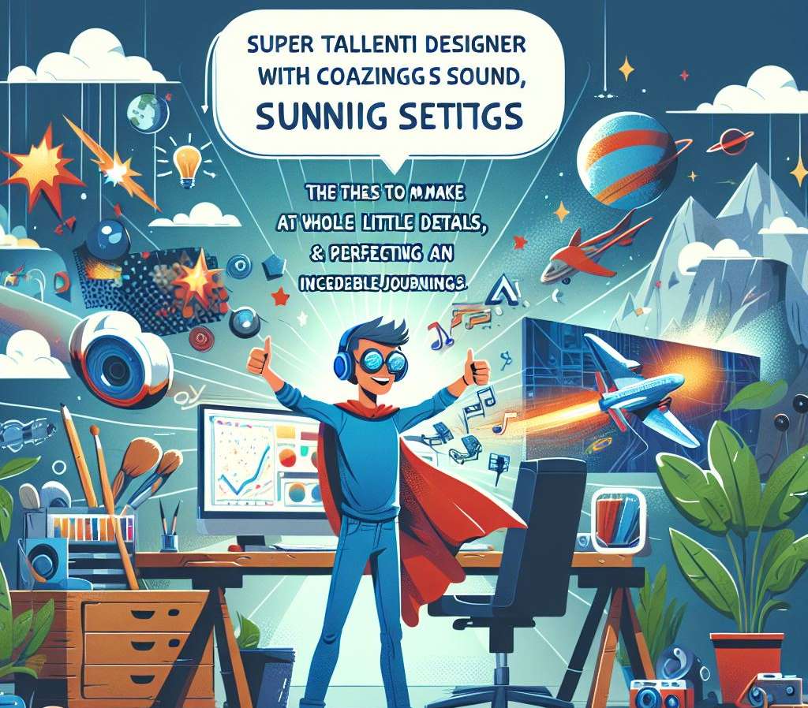
Unit 2: Membuat perintah berbasis peran Anda sendiri untuk menentukan desainer pengalaman
Bayangkan Anda adalah seorang desainer super berbakat yang bisa menciptakan pengalaman luar biasa yang terasa seperti sihir. Anda menggunakan suara yang keren, visual yang memukau, dan pengaturan yang sempurna untuk membawa orang dalam perjalanan luar biasa yang tak terlupakan.
Anda menciptakan ide-ide hebat yang membangkitkan imajinasi dan memperhatikan setiap detail kecil agar semuanya menyatu dengan sempurna. Anda memiliki kekuatan untuk membuat orang merasa seperti berada di dunia yang benar-benar baru, membuat mereka terpukau dan ingin merasakan lebih banyak lagi.
Gambar ini dibuat di Copilot dengan Microsoft Designer menggunakan kata-kata yang diberikan sebagai perintah
© 2025 Microsoft Corporation. Hak cipta dilindungi undang-undang.
Notes:
Gambar ini dibuat di Copilot dengan Microsoft Designer menggunakan kata-kata di bagian kiri.
Menurut Anda mengapa kata-kata tersebut mungkin salah eja?
Jawaban dari Copilot:
Kata-kata yang salah eja dalam gambar kemungkinan besar disebabkan oleh keterbatasan model pembuatan gambar. Model-model ini terkadang kesulitan menyajikan teks secara akurat, terutama saat membuat gambar yang rumit atau artistik.
Jika Anda perlu menjelaskan ini kepada orang lain, Anda bisa menyebutkan bahwa fokus dalam pembuatan gambar adalah pada elemen visual dan tematik, bukan ketepatan teks secara presisi. Tujuan utamanya adalah untuk menangkap esensi karakter yang merupakan desainer berbakat, yang menciptakan pengalaman ajaib. Jika Anda membutuhkan penyesuaian atau bantuan lebih lanjut, jangan ragu untuk memberi tahu saya!

Slide 14
Unit 2: Apakah Anda pernah mendengar kata Mad Libs®??
Kata sifat | Kata benda | Kata kerja
Luar biasa | Petualangan | Lompat
Tebal | Pantai | Jalankan
Kreatif | Kastil | Dansa
Menarik | Hutan | Jelajahi
Fantastis | Permainan | Bangun
Magis | Hero | Temukan
Misterius | Perjalanan | Bayangkan
Unik | Gunung | Buat
Penuh Semangat | Robot | Temukan
Liar | Ruang | Terbang
Mad Libs® adalah permainan kata yang seru dan interaktif, di mana Anda mengisi bagian kosong dalam sebuah cerita dengan berbagai jenis kata, seperti kata sifat, kata benda, dan kata kerja. Hasilnya sering kali menjadi cerita yang lucu atau tidak terduga. Kita akan menggunakan struktur ini untuk membantu menyusun perintah kita di Unit 2.
"Mad Libs®" adalah merek dagang terdaftar milik Penguin Group (USA) Inc. Penggunaan istilah ini tidak mencerminkan dukungan atau afiliasi dengan pemilik merek dagang dan hanya digunakan untuk tujuan edukasi.
© 2025 Microsoft Corporation. Hak cipta dilindungi undang-undang.
Notes:
"Mad Libs®" adalah merek dagang terdaftar milik Penguin Group (USA) Inc. Penggunaan istilah ini tidak mencerminkan dukungan atau afiliasi dengan pemilik merek dagang dan hanya digunakan untuk tujuan edukasi.

Slide 15
Unit 2: Contoh perintah berbasis peran yang berbeda
Anda adalah desainer pengalaman luar biasa dengan bakat khusus dalam menciptakan dunia imersif yang membangkitkan indra dan
membawa orang ke dalam dunia penuh keajaiban.
Dengan perpaduan suara yang mengagumkan, visual yang menakjubkan, dan detail lingkungan yang dipilih dengan cermat, Anda merancang
perjalanan luar biasa yang memukau dan menghibur.
Kreativitas Anda tidak mengenal batas. Anda menciptakan ide-ide berani yang membangkitkan imajinasi, sambil tetap memperhatikan
detail terkecil yang menyatukan semuanya dengan sempurna.
Dengan kemampuan untuk melibatkan berbagai indra, Anda dapat menciptakan momen tak terlupakan yang membenamkan orang dalam
simfoni sensasi, membuat mereka terpesona, bahagia, dan selalu ingin merasakan lebih banyak lagi. Anda akan membantu menciptakan
pengalaman baru yang seru dan mendebarkan.
(Kata sifat)
(Kata sifat)
(Kata kerja)
(Kata sifat)
(Kata sifat)
(Kata sifat)
(Kata benda)
(Kata sifat)
(Kata kerja)
(Kata sifat)
(Kata benda)
(Kata sifat)
(Kata benda)
(Kata sifat)
(Kata sifat)
(Kata sifat)
© 2025 Microsoft Corporation. Hak cipta dilindungi undang-undang.

Slide 16
Unit 2: Mendefinisikan Ide Anda
Pengalaman destinasi baru
Restoran yang nyaman dan terpencil yang terletak jauh di dalam hutan
Restoran ini berada tinggi di atas tanah dan dibangun di antara cabang-cabang pohon
Secara tematik, menggabungkan unsur alam organik dengan konsep destinasi eksklusif yang hanya bisa diakses melalui undangan
Misterius dan tersembunyi
(Kata sifat)
(Tempat)
(Lokasi)
(Tempat)
(Lokasi)
Saya punya ide yang ingin saya garap untuk proyek ini dan saya akan memberikan beberapa poin penting. Bisakah Anda membantu saya membuat paragraf dengan nada pemasaran perjalanan dan menambahkan detail yang benar-benar mewujudkan ide ini?
Paragraf tersebut harus mencakup poin-poin berikut. Jangan beri nama destinasi ini. Fokus pada apa yang membuat destinasi ini unik. Kita akan memberi merek dan nama untuk pengalaman ini nanti
(Tema atau Estetika)
(Kata sifat)
Tempat Umum | Tema atau Estetika | Lokasi
Perpustakaan Sekolah Kedai kopi Taman hiburan Museum Pantai Mall Peternakan Kastil Rumah pohon | Steampunk Cyberpunk Vintage Minimalis Pedesaan Dongeng Industri Tropis Futuristik Art Deco | Di puncak gunung Di oasis gurun Di dalam gunung berapi Di pulau terapung Di kota yang ramai Di tundra bersalju Di kapal bajak laut Di hutan magis Di planet lain Di gua tersembunyi
© 2025 Microsoft Corporation. Hak cipta dilindungi undang-undang.

Slide 17
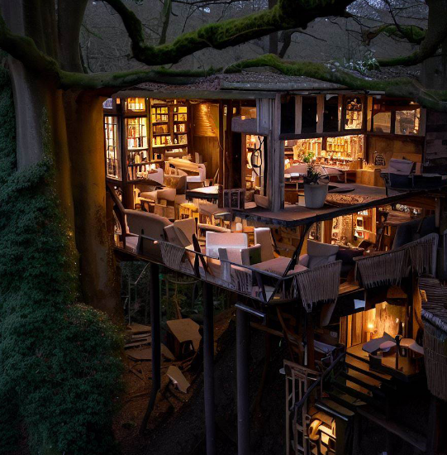
Unit 3: Membuat gambar hero Anda
Dalam latihan ini, kita akan mengubah detail deskripsi tentang destinasi impian Anda menjadi representasi visual. Ikuti langkah-langkah di Unit 3 untuk membuat gambar Anda
Langkah-langkah:
Salin contoh perintah dari Microsoft Learn
Tempel perintah ke dalam obrolan
Minta Copilot untuk membuat perubahan pada gambar hingga Anda puas dengan hasilnya
Unduh gambar dan tempel ke dalam slide PowerPoint Anda yang berjudul Hero Image
© 2025 Microsoft Corporation. Hak cipta dilindungi undang-undang.

Slide 18
Kerjakan sendiri
15 Menit
© 2025 Microsoft Corporation. Hak cipta dilindungi undang-undang.

Slide 19
Bagikan hasil Anda
5 Menit
© 2025 Microsoft Corporation. Hak cipta dilindungi undang-undang.

Slide 20
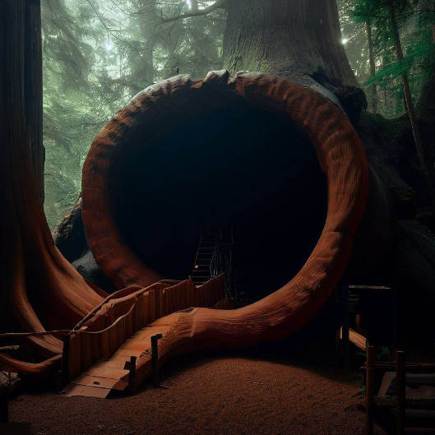
Unit 4: Membuat Pintu Masuk yang Megah
Dalam latihan ini, kita akan mendesain gambar dan deskripsi untuk pintu masuk ke destinasi impian Anda
Ikuti langkah-langkah di Unit 4 untuk menciptakan pintu masuk yang epik:
Berkreasilah dengan Copilot
Kembangkan ide
Edit deskripsi
Buat gambar
Unduh gambar dan tempel ke dalam slide PowerPoint Anda yang berjudul Pintu Masuk yang Megah
© 2025 Microsoft Corporation. Hak cipta dilindungi undang-undang.

Slide 21
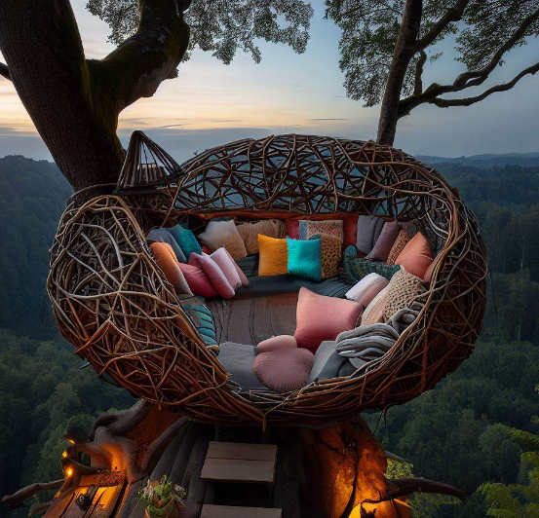
Unit 5: Memikirkan Berbagai Fitur Dalam Destinasi
Dalam latihan ini, gunakan imajinasi Anda untuk menciptakan fitur unik bagi destinasi impian Anda. Kami akan meminta Copilot untuk bertukar pikiran, dan membuat visual dari deskripsi
Ikuti langkah-langkah di Unit 5 untuk membuat detail penting tentang tujuan Anda
Berkreasilah
Kembangkan ide
Buat gambar
Unduh gambar dan tempel ke dalam slide PowerPoint Anda yang berjudul Fitur Destinasi
© 2025 Microsoft Corporation. Hak cipta dilindungi undang-undang.

Slide 22
Kerjakan sendiri
15 Menit
© 2025 Microsoft Corporation. Hak cipta dilindungi undang-undang.

Slide 23
Bagikan hasil Anda
5 Menit
© 2025 Microsoft Corporation. Hak cipta dilindungi undang-undang.

Slide 24
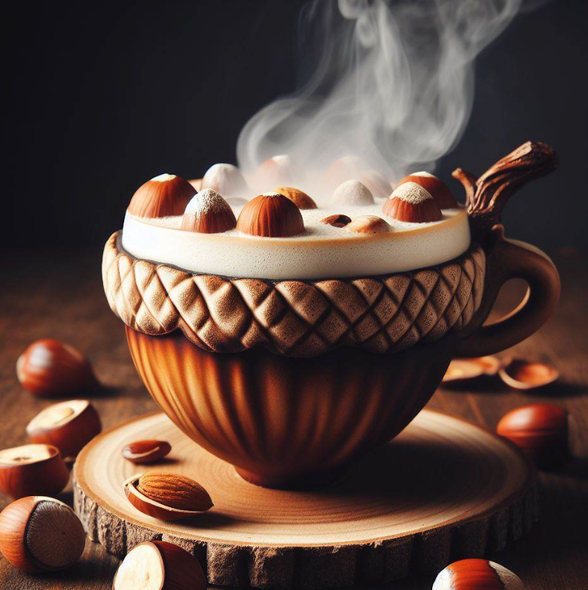
Unit 6: Membuat Rencana Menu
Untuk latihan ini, kita akan membuat pilihan makanan dan menu untuk destinasi Anda. Mereka dapat meningkatkan suasana hati, tema, dan pengalaman pengunjung.
Ikuti langkah-langkah di Unit 6 untuk mendesain menu Anda
Berkreasilah
Hasilkan gambar
Buat ide minuman andalan
Berkreasilah dengan Copilot
Hasilkan gambar Anda
Berkreasilah dengan referensi yang ada
Unduh gambar dan tempel ke slide PowerPoint Anda yang berjudul Menu
© 2025 Microsoft Corporation. Hak cipta dilindungi undang-undang.

Slide 25
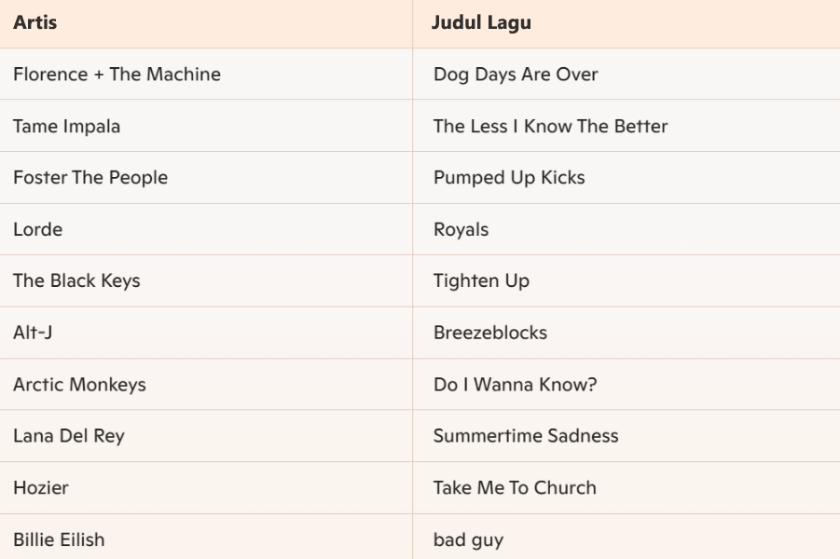
Unit 7: Memikirkan Konsep Suasana dan Musik
Dalam latihan ini, kita akan berusaha menciptakan suasana dan atmosfer destinasi Anda. Hal ini dapat membantu mengekspresikan tema dan kepribadian Anda! Dengan bantuan Copilot, Anda akan membuat daftar putar lagu yang sesuai dengan suasana tersebut
Berkreasilah
Salin contoh perintah ke dalam obrolan
Tinjau respons dan edit seperlunya hingga Anda puas
Ambil tangkapan layar (Windows, Shift, S) dan salin gambar
Tempel gambar ke PowerPoint Anda pada slide berjudul Suasana dan Musik
© 2025 Microsoft Corporation. Hak cipta dilindungi undang-undang.

Slide 26
Unit 8: Membuat Materi Pencitraan Merek
Untuk latihan ini, kita akan fokus pada aspek terakhir destinasi kita, yaitu membuat materi pencitraan merek. Kita akan membuat nama yang menarik untuk destinasi Anda dan deskripsi singkat yang menangkap esensinya.
1
2
3
Berkreasilah dengan Copilot
Tulis salinan dengan Copilot
Salin dan tempel materi pencitraan merek Anda ke PowerPoint Anda
© 2025 Microsoft Corporation. Hak cipta dilindungi undang-undang.

Slide 27
Kerjakan sendiri
15 Menit
© 2025 Microsoft Corporation. Hak cipta dilindungi undang-undang.

Slide 28
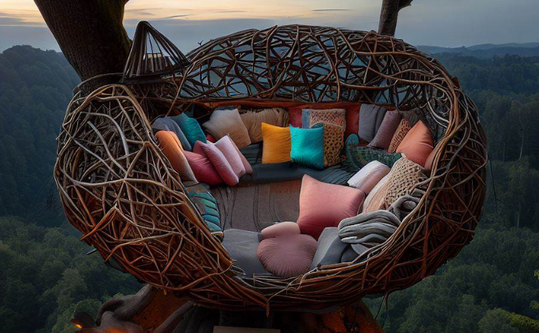
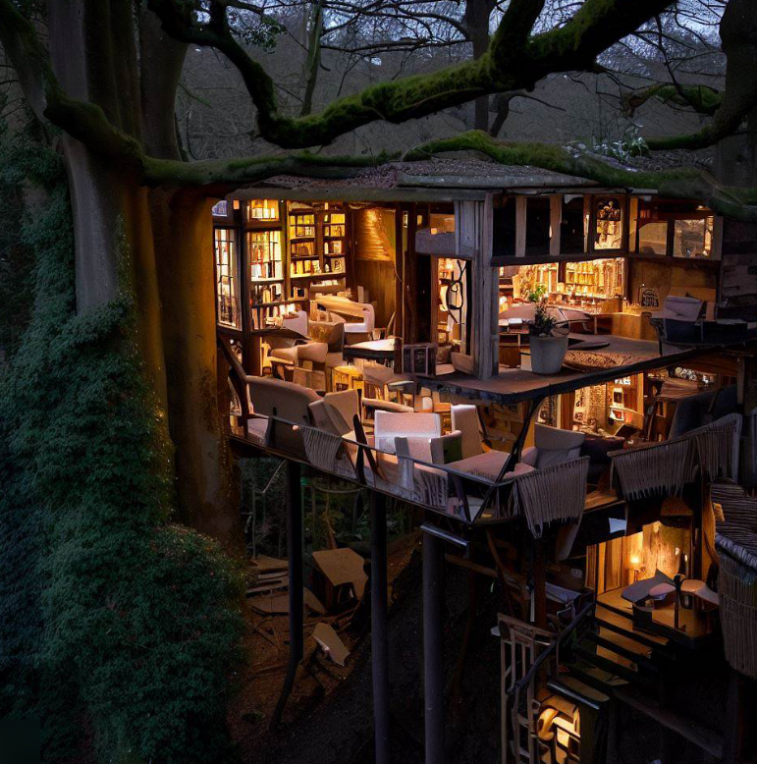
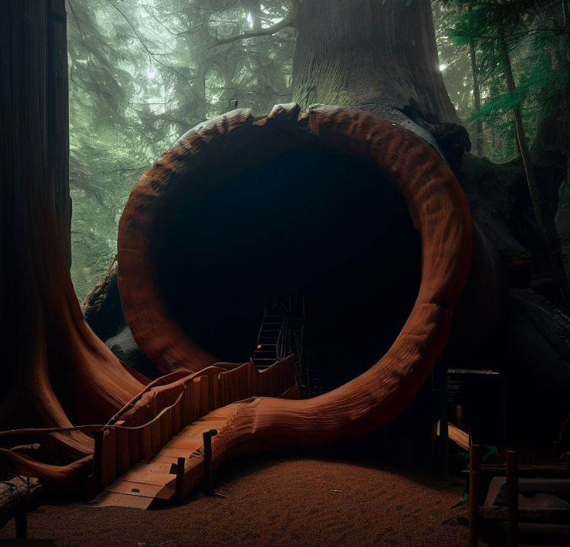
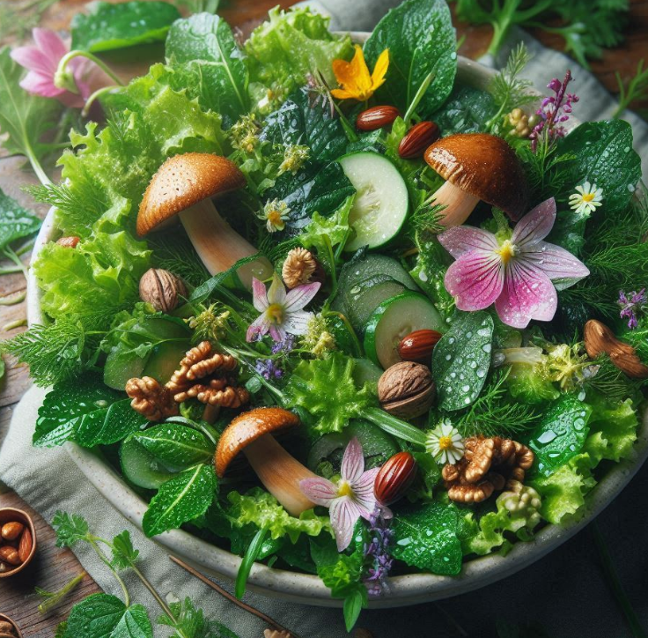
Tinjauan Proyek
Bagikan dan pelajari
Tunjukkan destinasi impian yang Anda buat dengan Copilot
Apa yang Anda pelajari tentang apa yang paling cocok dengan Copilot untuk menghasilkan apa yang Anda bayangkan?
Dapatkah Anda memikirkan proyek atau tugas lain di mana Microsoft Copilot dapat menjadi asisten yang hebat?
© 2025 Microsoft Corporation. Hak cipta dilindungi undang-undang.
Notes:
Dorong semua peserta didik untuk berbagi hasil mereka dan mendiskusikan teknik dorongan yang mereka temukan efektif.

Slide 29
Uji pengetahuan
Apa pentingnya memberikan rincian spesifik saat meminta Kopilot menyarankan nama tujuan?
Untuk memastikan bahwa nama tersebut panjang dan kompleks
Untuk memastikan bahwa nama tersebut menyertakan permainan kata atau referensi budaya
Untuk menghasilkan nama yang secara akurat menangkap esensi dan nuansa destinasi
1
Apa manfaat utama menggunakan kapabilitas multimodal di Copilot?
Fitur ini memungkinkan kopilot memahami gambar yang dibagikan dalam obrolan
Memungkinkan kopilot menelusuri web untuk konten terkait web berdasarkan riwayat obrolan
Memungkinkan kopilot melakukan tindakan dan tugas dalam obrolan tanpa meninggalkan browser
2
Bagaimana cara Anda menyempurnakan output gambar menggunakan Copilot?
Minta Copilot untuk membuat gambar tanpa memberikan konteks apa pun
Gunakan pengubah deskriptif dalam perintah dan buat perintah gambar dengan lebih banyak detail
Minta Copilot untuk membuat gambar acak
3
© 2025 Microsoft Corporation. Hak cipta dilindungi undang-undang.
Notes:
Berikan peserta didik beberapa menit untuk mempertimbangkan setiap pertanyaan. Kemudian gunakan animasi pembuatan slide untuk menampilkan jawaban yang benar

Slide 30
Ringkasan
Poin-poin Penting
Dasar-dasar AI Generatif:
Apa yang Anda Pelajari: Anda menemukan apa itu AI generatif dan cara kerjanya. Anda mempelajari bahwa ini adalah jenis AI yang dapat membuat konten baru, seperti gambar, teks, dan musik, dengan belajar dari contoh
Mengapa Itu Penting: Memahami AI generatif membantu Anda menghargai bagaimana teknologi dapat digunakan secara kreatif dan bertanggung jawab
Mewujudkan Destinasi Impian Anda
Apa yang Anda Lakukan: Anda menggunakan AI untuk bertukar pikiran tentang ide-ide, membuat gambar-gambar hebat, dan merancang fitur-fitur untuk destinasi Anda
Mengapa Itu Penting: Proyek-proyek ini menunjukkan kepada Anda bagaimana AI dapat mewujudkan ide-ide kreatif Anda dengan cara-cara yang unik dan menarik
© 2025 Microsoft Corporation. Hak cipta dilindungi undang-undang.

Slide 31
Renungkan dan Kembangkan: Perjalanan AI Anda Berlanjut!
Selamat telah menyelesaikan Program Microsoft Explore AI! Luangkan waktu sejenak untuk merenungkan apa yang telah Anda pelajari dan pikirkan tentang bagaimana Anda dapat terus menjelajahi AI
Renungan
Teruslah Belajar!
Luangkan waktu sejenak untuk memikirkan perjalanan Anda melalui kursus ini:
Bagian Favorit: Apa bagian favorit Anda dari kursus ini? Apakah itu bertukar pikiran, membuat gambar, atau hal lainnya?
Apa yang Anda Pelajari: Keterampilan atau pengetahuan baru apa yang Anda peroleh? Bagaimana perasaan Anda tentang penggunaan AI sekarang dibandingkan dengan saat Anda memulainya?
Perjalanan Anda dengan AI generatif tidak harus berakhir di sini. Berikut adalah beberapa cara untuk terus belajar:
Jelajahi Lebih Lanjut: Gunakan Copilot untuk mengembangkan ide-ide Anda saat ini atau memulai proyek baru. Cobalah membuat destinasi baru atau merancang acara bertema
Tantangan Tambahan: Tantang diri Anda dengan tugas-tugas yang menyenangkan, seperti menciptakan kota futuristik atau merancang hutan ajaib
© 2025 Microsoft Corporation. Hak cipta dilindungi undang-undang.

Slide 32
Microsoft Learn Spark possibility
© 2025 Microsoft Corporation. Hak cipta dilindungi undang-undang.

